Slide 1
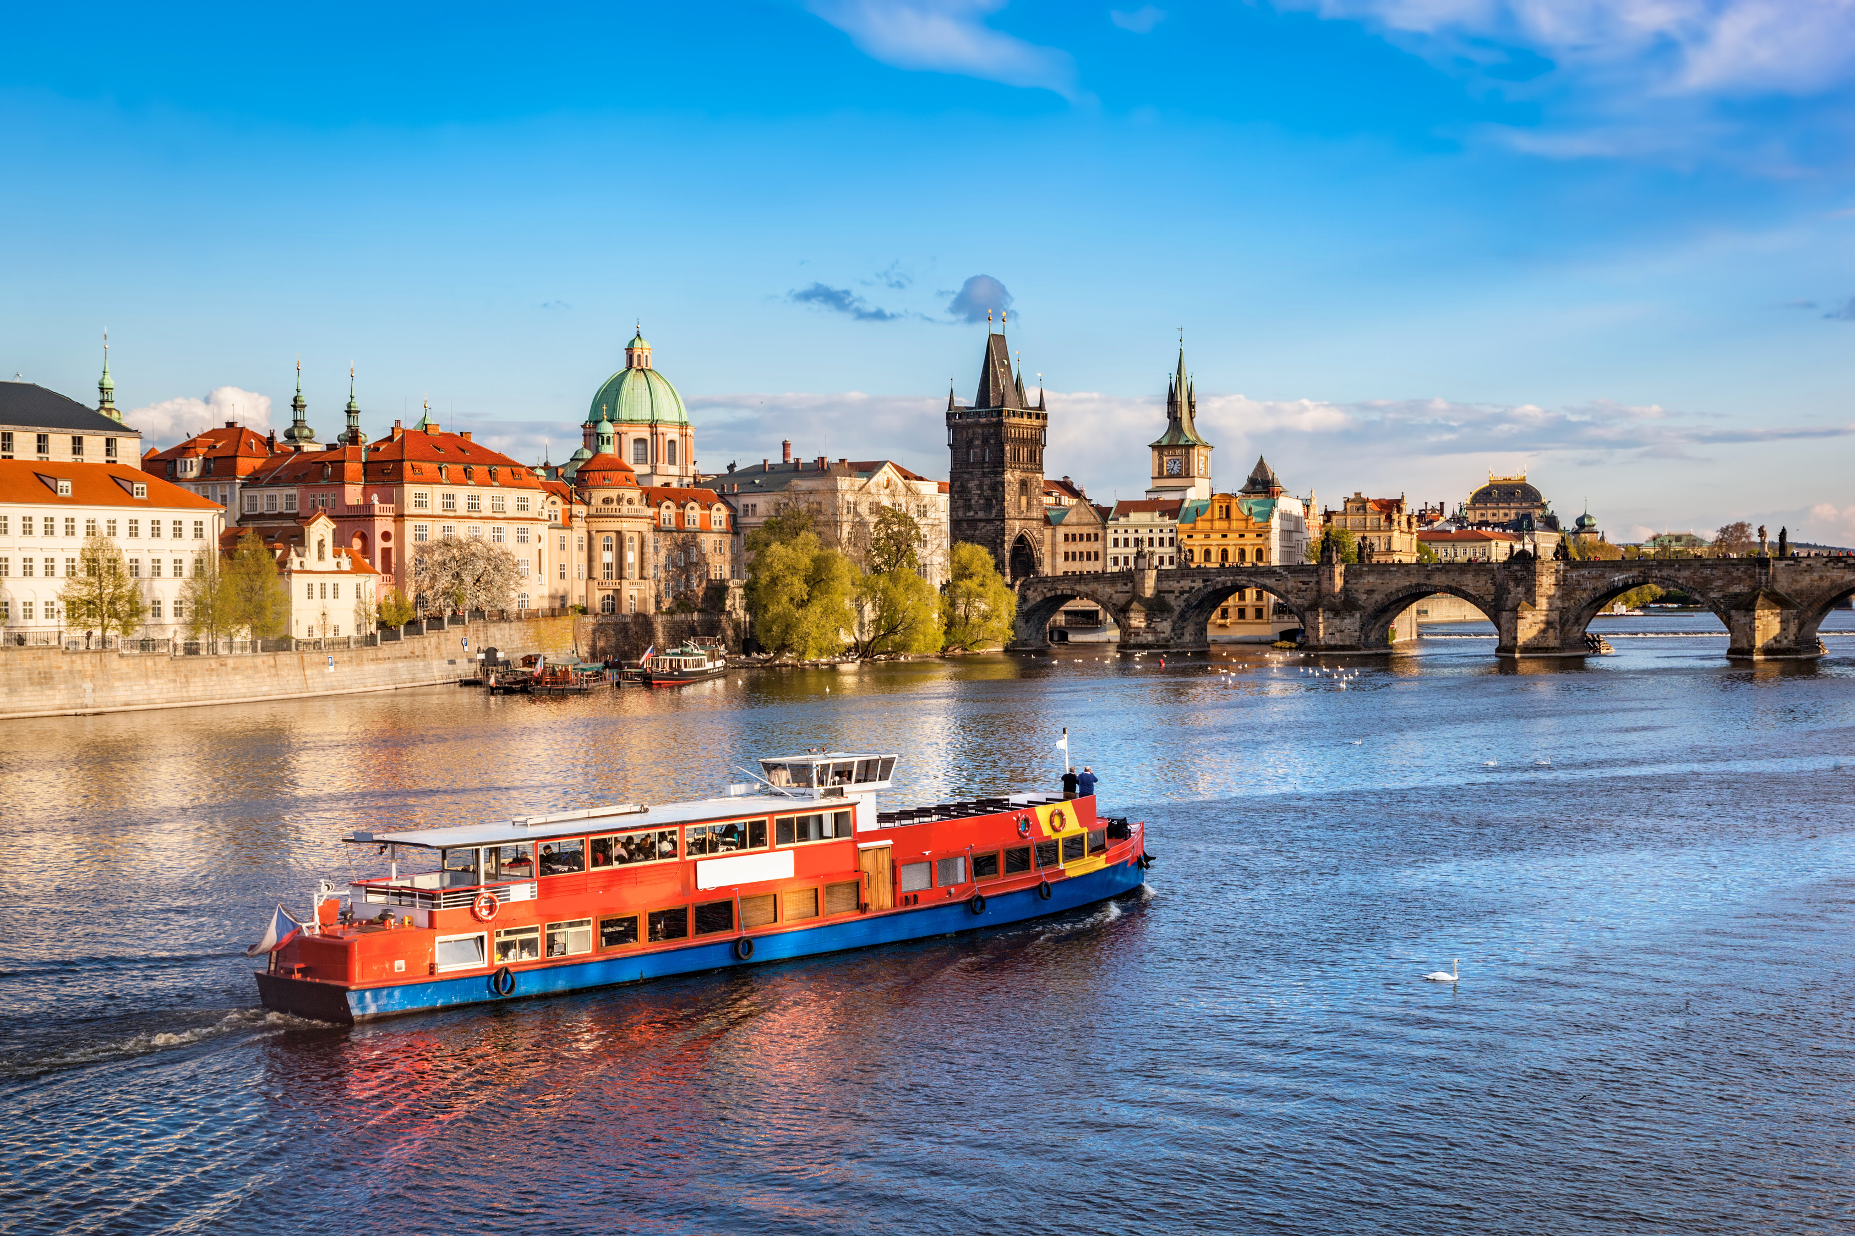
UIPI RENOVATION TOUR
CZECH PROPERTY OWNERS ON BOARD!
WORKSHOP 1:
NÁSTROJE NA PODPORU MAJITELŮ

Slide 2
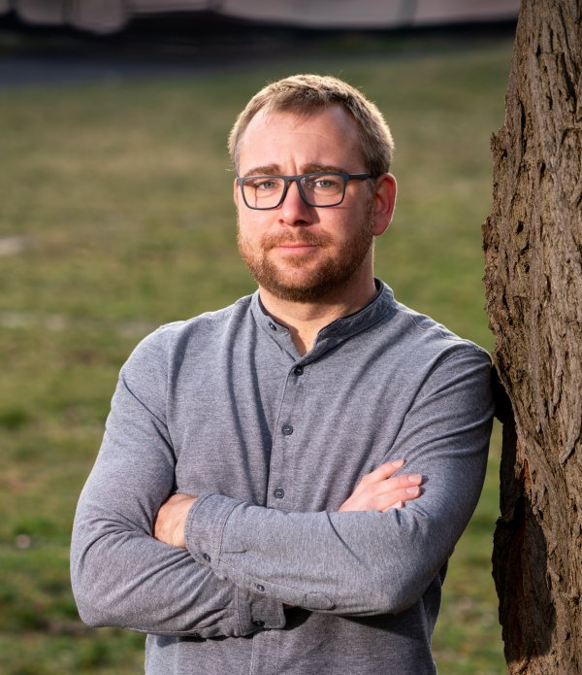
WORKSHOP 1:
NÁSTROJE NA PODPORU MAJITELŮ
Ing. Vítězslav Malý,
ředitel sdružení,
Centrum pasivního domu

Slide 3
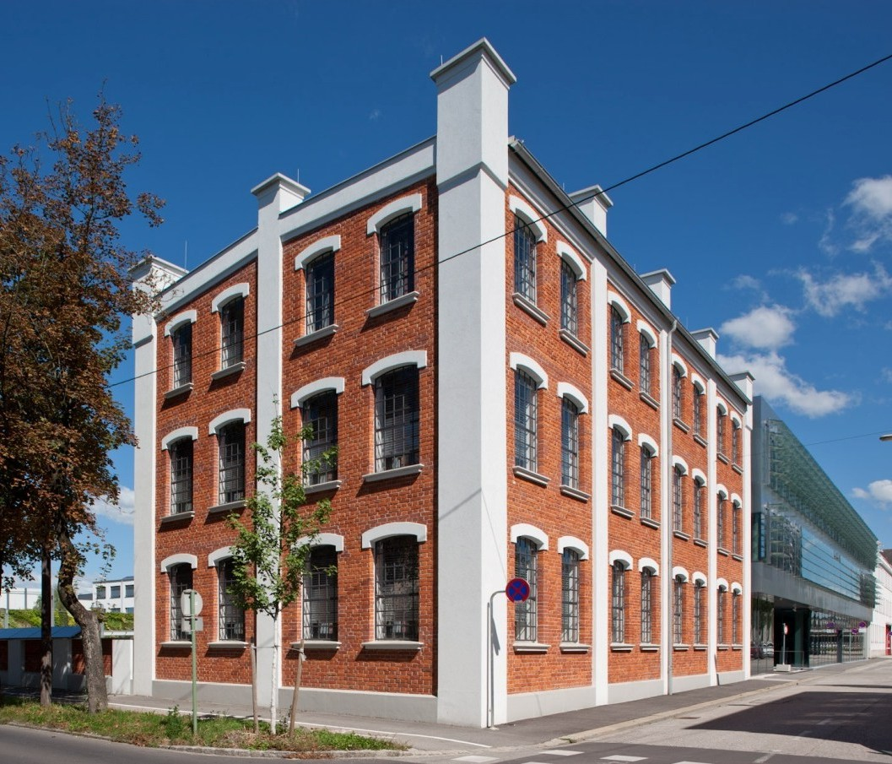



Energetické úspory nemovitostí
cesta k energetické nezávislosti
Nástroje na podporu majitelů
Vítězslav Malý
Vitezslav.maly@pasivnidomy.cz
+420 606 072121
Centrum pasivního domu / Passive house centre CZ

Slide 4

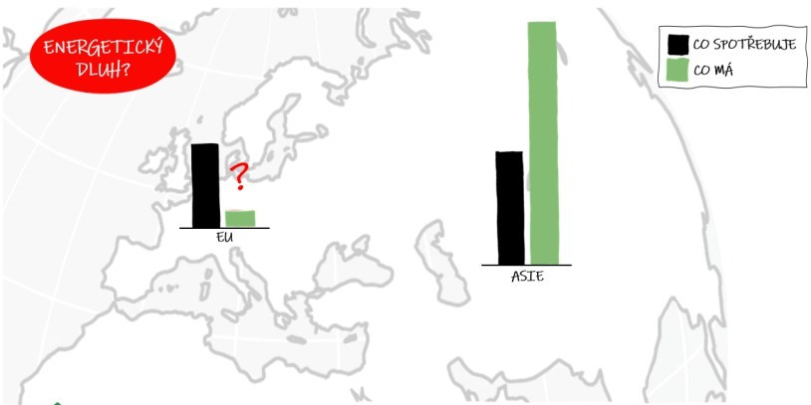
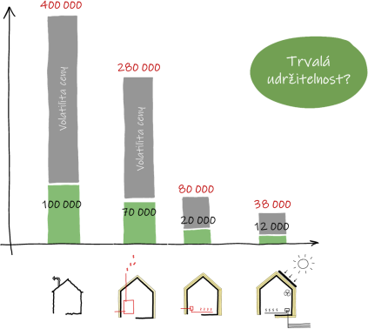
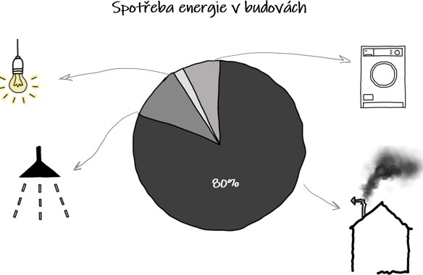

VNĚJŠÍ VLIVY
Udržitelnost, nebo-li schopnost budovy odolat času a adaptovat se, lze považovat za jeden z úhelných kamenů architektury. Dnes se musíme vypořádat s
Klimatickou krizí – naše společnost se musí ve velmi krátké době adaptovat na přicházející změny. Krizí životních nákladů – volatilita ceny energie přivedla 30% domácností v ČR do ohrožení energetickou chudobou
Kvalita vnitřního prostředí budov - zdraví uživatelů vs. schopnost budovy provozovat
Energetickou krizí – budova je energeticky náročný spotřebič a bez úspor není transformace energetiky možná; renovace jsou resilientní vůči nestabilitě dodávky; energetická bezpečnost, efektivita využití OZE

Slide 5
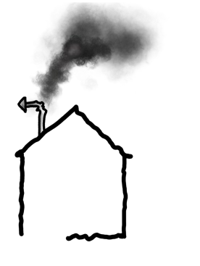
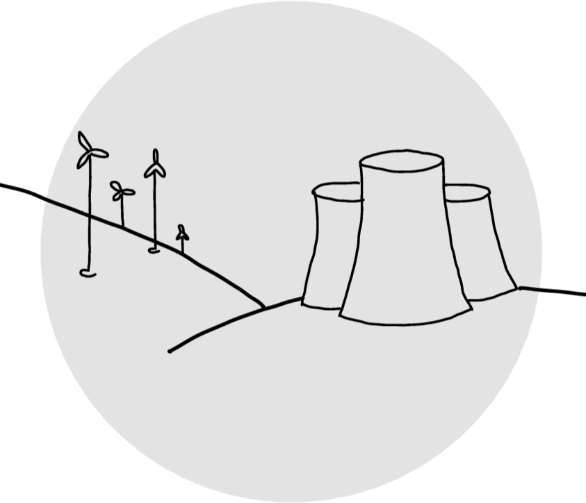
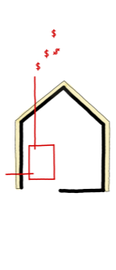

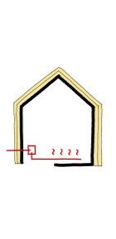
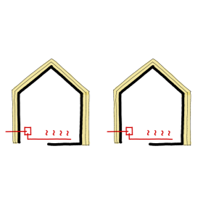

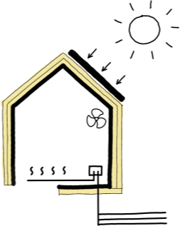
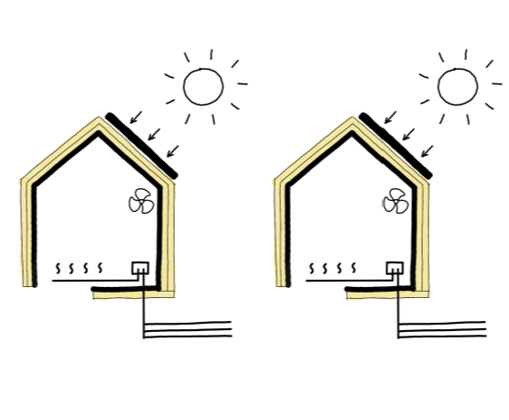
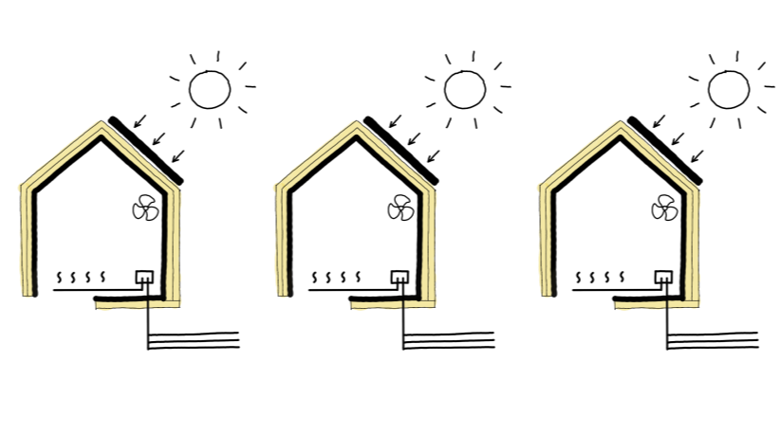
Primární energie
obnovitelná složka
=˃
neobnovitelná složka
Omezené
množství
www.pasivnidomy.cz

Slide 6
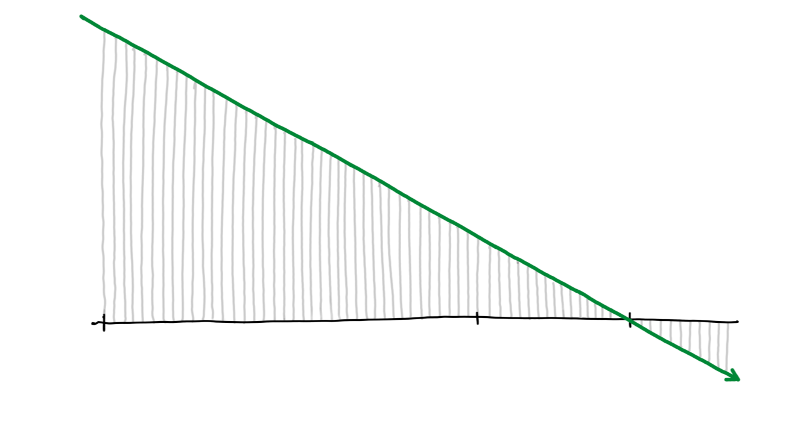

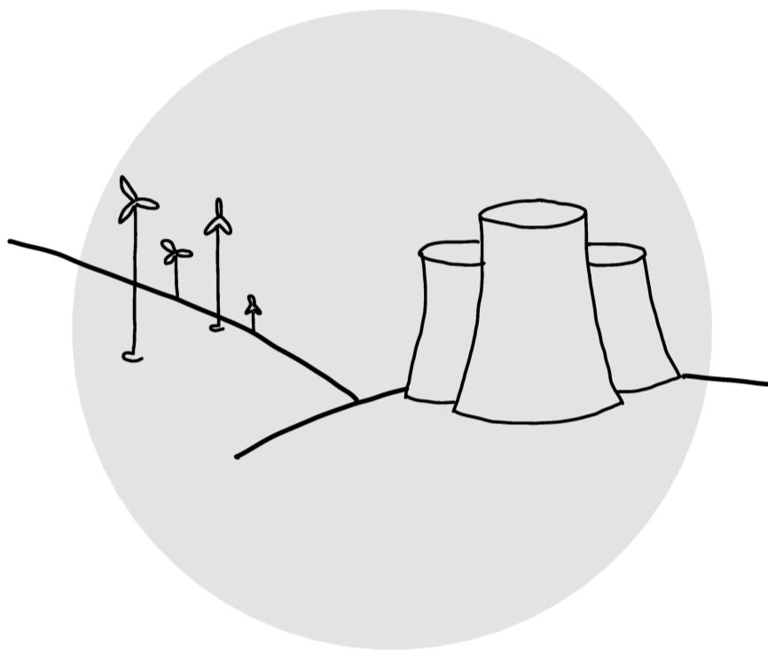

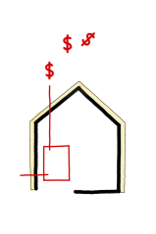
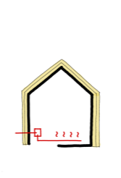
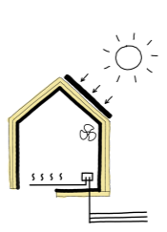





Renovace vývoj
Energetická nezávislost
، spotřeba primární
neobnovitelné energie kWh/(m2a)
450
75
+
+
www.pasivnidomy.cz

Slide 7
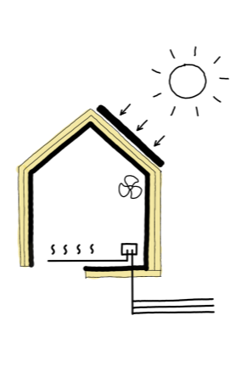
Kam míří legislativa
Nová podoba Směrnice o energetické náročnosti budov
Nejpozději od roku 2030 by měly nové budovy být bezemisními
… nesmí spalovat fosilní paliva v budově
… přibližně o 10% až 20% přísnější než dnes
… nákup bezemisní elektřiny ze sítě, nebo vlastní nadvýroba a dodávka do sítě
Renovační strategie má nasměrovat stávající fond budov do roku 2050 k bezemisním budovám.
… přibližně o 10% až 20% přísnější než dnes
Nulové emise nesmějí být chápány doslovně, ale... pragmaticky, selský rozum nechybí
Vícenáklady na realizaci bezemisní budovy mají být chytrou investicí do vlastní nezávislosti…
CPD s konceptem bezemisních budov pracuje již více než 20 let..

Slide 8


Poradenství 2025
Poradenství NZÚ – EKIS, MAS, stavební spořitelny
EKIS již neexistuje
Renovační pas (2.pol. 2025) má informovat:
Popsat možnosti renovace nemovitosti (kompletní renovace).
Navrhnout opatření vedoucí k úspoře energie.
Doporučit finanční nástroje (dotace) v rámci programů veřejné podpory.
Součástí konzultace (1-2 hodiny)
Vypracování dokumentu zpoplatněno, dotace cca 80%
Pro nízkopříjmové domácnosti ZDARMA.

Slide 9
Renovační pas
Renovační pas NENAHRAZUJE:
Legislativou předepsané odborného posouzení nebo energetického posouzení,
Podklad pro získání bankovních záruk, půjček, hypoték nebo jiného druhu
financování.
Nezaručuje získání dotace nebo ani její výši
Není momentálně přílohou žádné žádosti o dotaci.
▪
▪

Slide 10
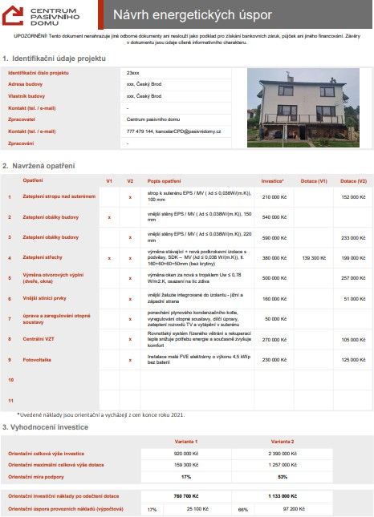
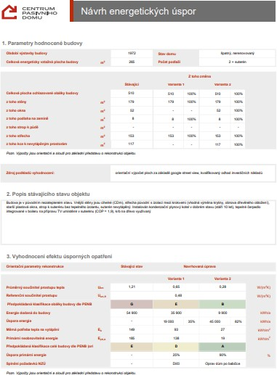
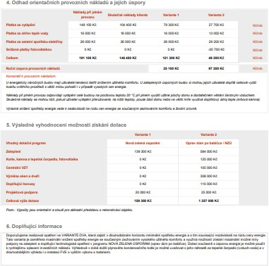
Renovační pas / návrh energetických úspor – NEO

Slide 11
Chytrá renovace
Podstata realizace chytré renovace nespočívá v kompilaci nejmodernějších
technologií …
Je jím CHYTRÝ PŘÍSTUP stavebníka a správné NASTAVENÍ PROCESŮ
kontroly kvality v průběhu návrhu, výstavby a provozu budovy

Slide 12

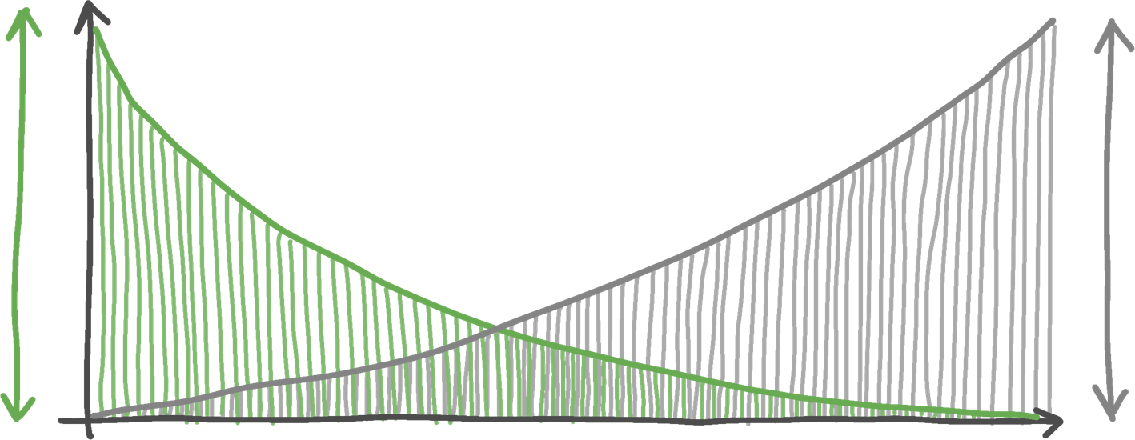
Potenciál úspor
DOBRÝ KONCEPT základ kvalitních výsledků a nízkých nákladů
možnost ovlivnit
náblady
sadání
studie
projekt
realizace
www.pasivnidomy.cz

Slide 13
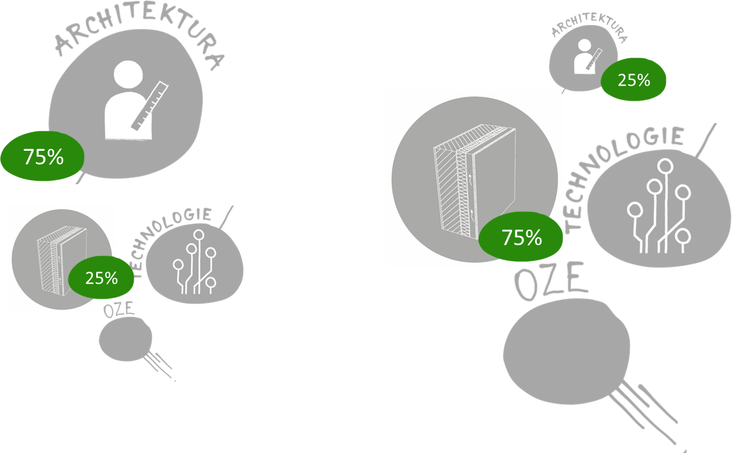
Význam architektury
www.pasivnidomy.cz

Slide 14

Renovační desatero
OPTIMALIZACE
REGULACE
www.pasivnidomy.cz

Slide 15
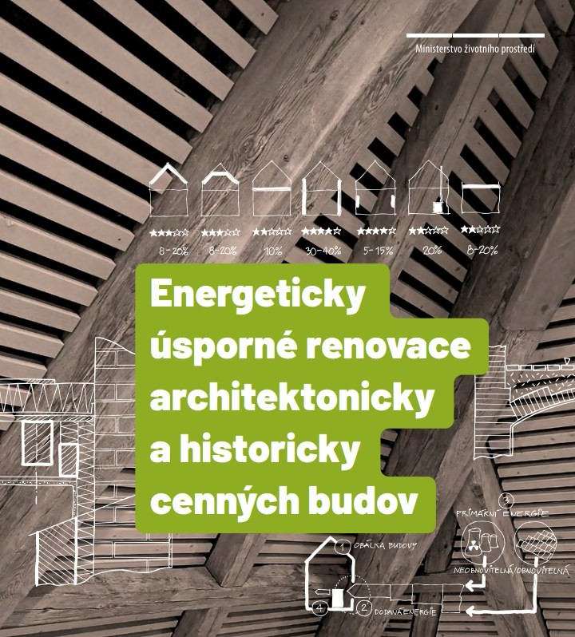
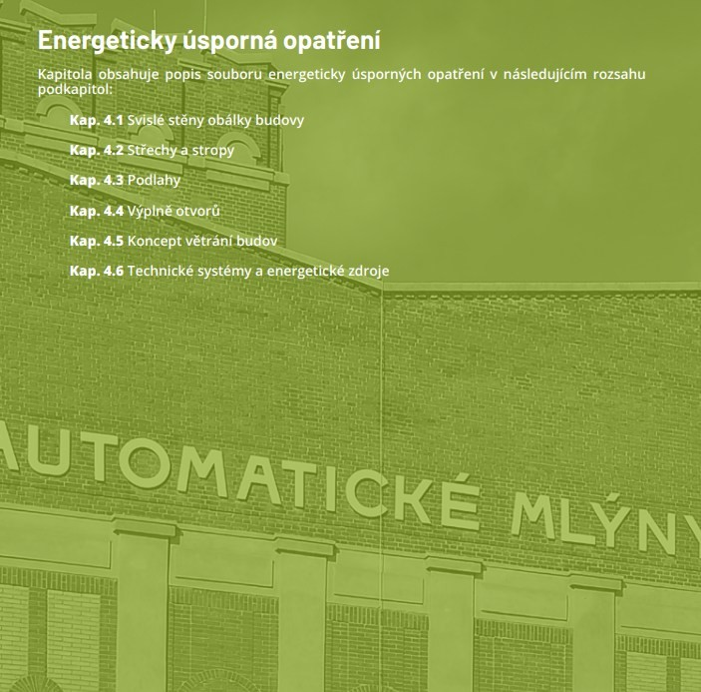
Metodická příručka MŽP
www.pasivnidomy.cz

Slide 16
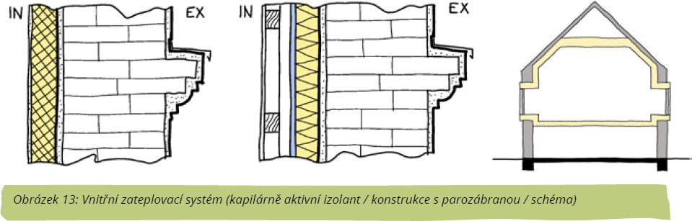
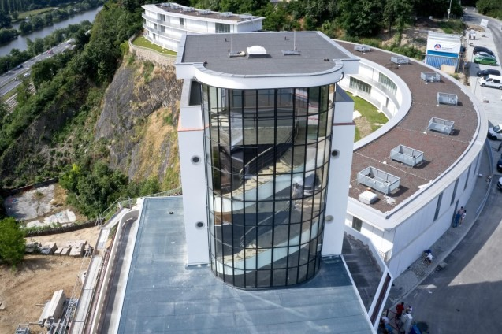
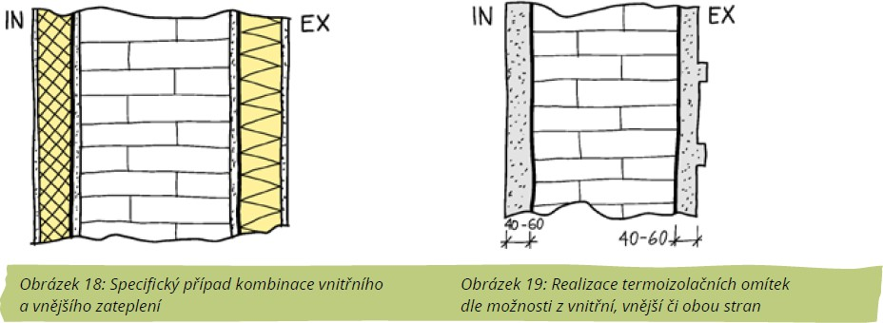
Zateplovací systémy
Součinitel tepelné vodivosti (λ)
Tepelně-izolační omítka
0,04 – 0,150 W/(m·K)
Polystyren
0,036 – 0,045 W/(m·K)
Vakuová izolace
0,002 – 0,008 W/(m·K)
www.pasivnidomy.cz

Slide 17
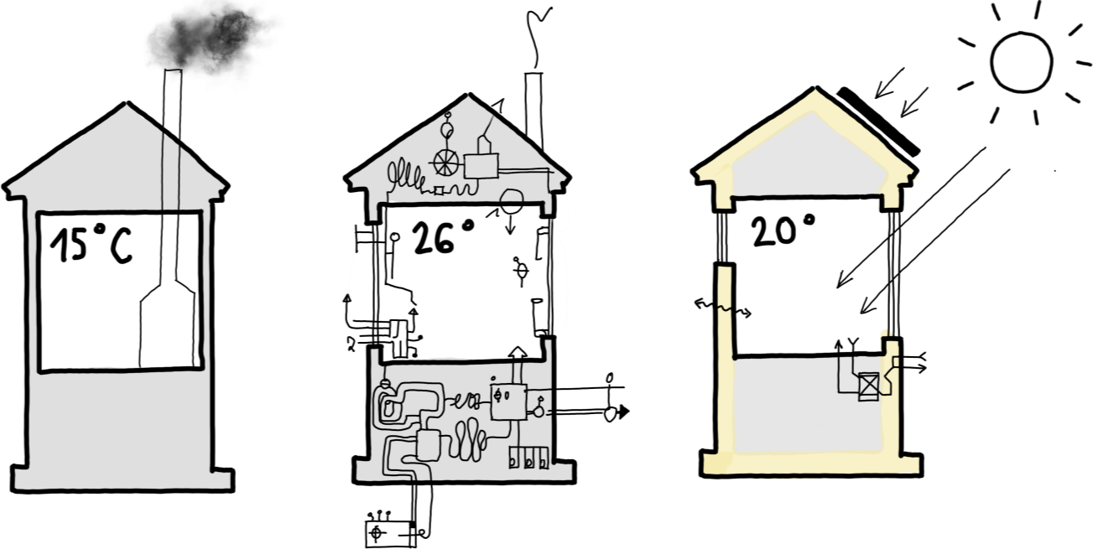
Ideální zdroj a distribuce tepla
18. století
20. století
21. století
www.pasivnidomy.cz

Slide 18
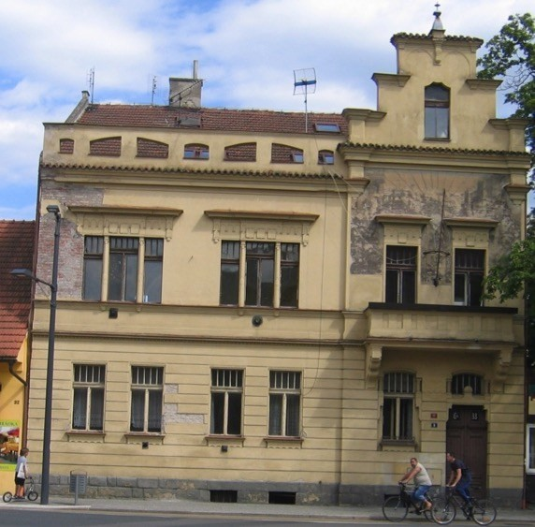
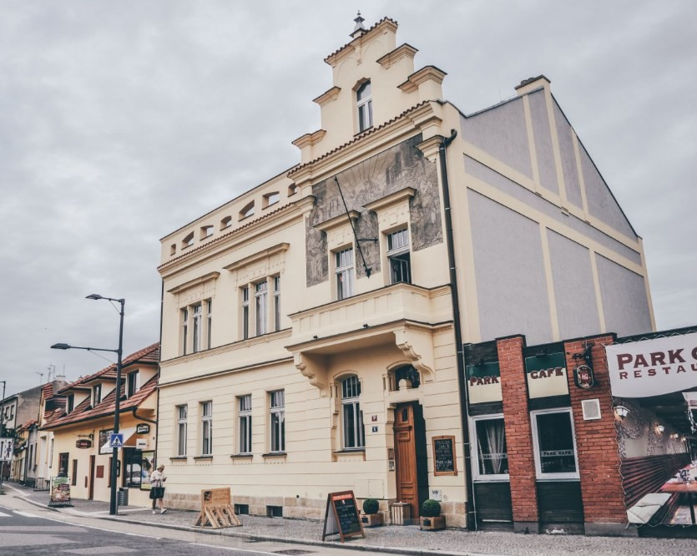
Architektura
Rok 2014
Měrná potřeba tepla na vytápění: | 65 kWh / (m²a)
Foto: Ing. Tomáš Vanický, E-koncept

Slide 19
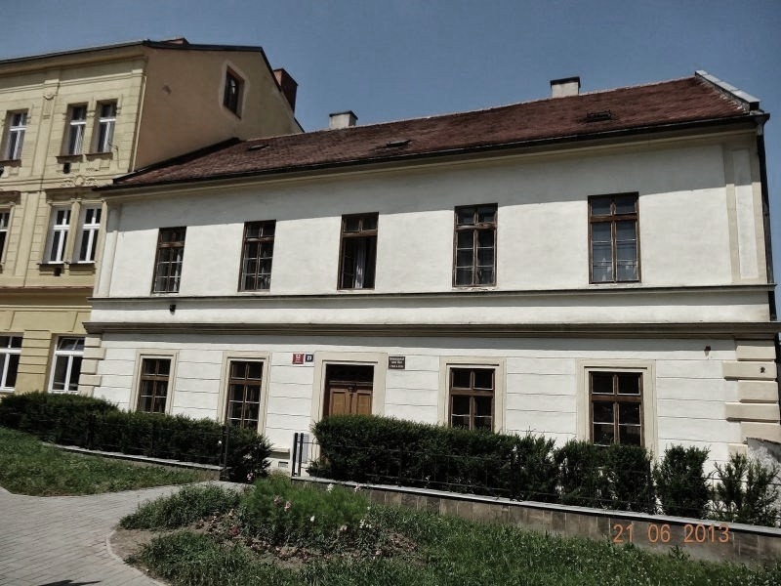
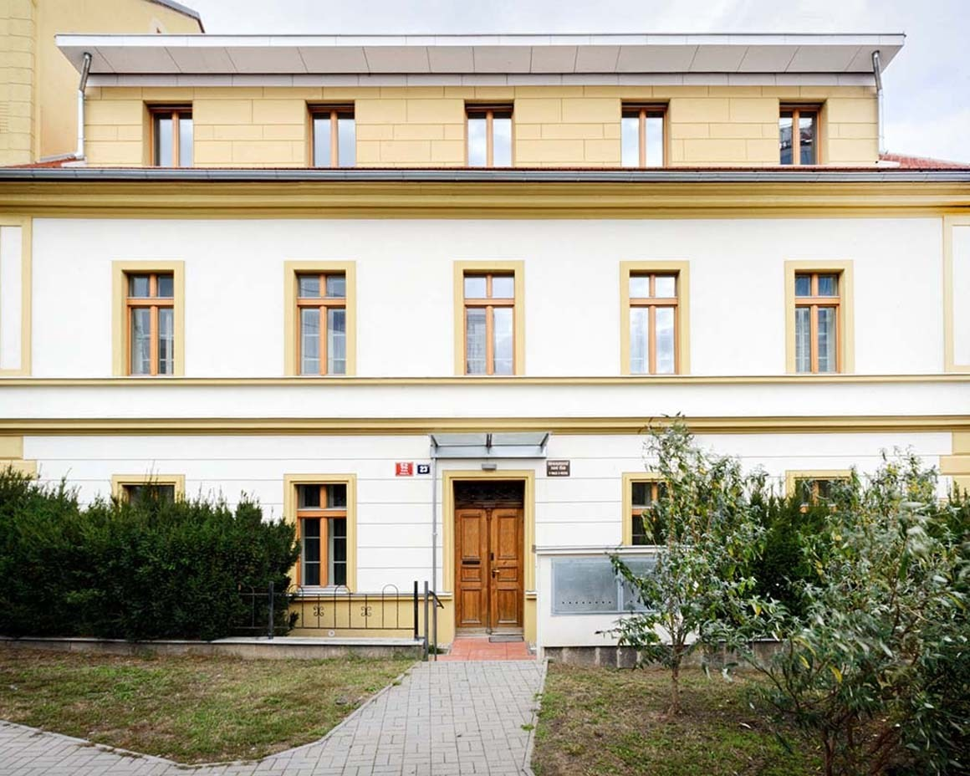
Architektura
Rok 2016
Měrná potřeba tepla na vytápění: | 24 kWh / (m²a)
Arch: Ing. arch. Josef Tlustý

Slide 20
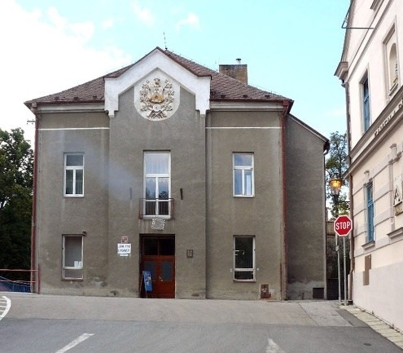
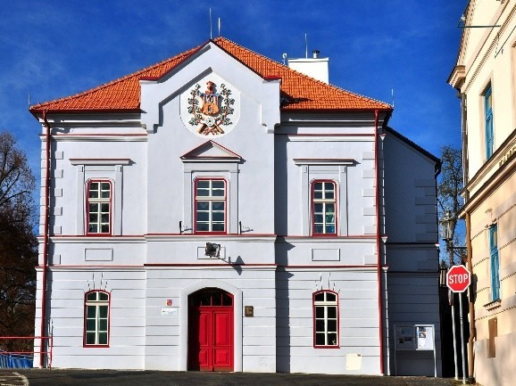
SPRÁVNÁ PRAXE
Dům dětí a mládeže, Český Krumlov
rok 2017
www.projekty-sladkova.cz
Projekty Sládková, Arch. Radek Jánošík

Slide 21
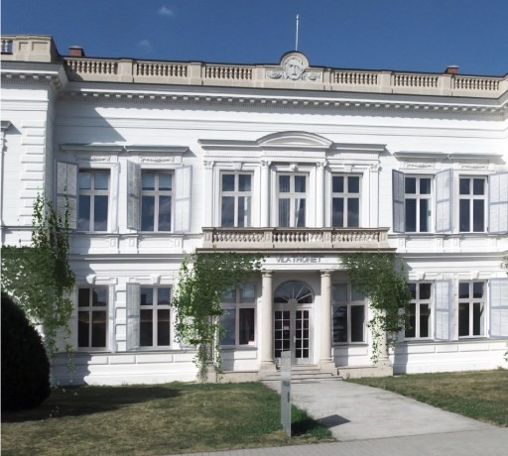
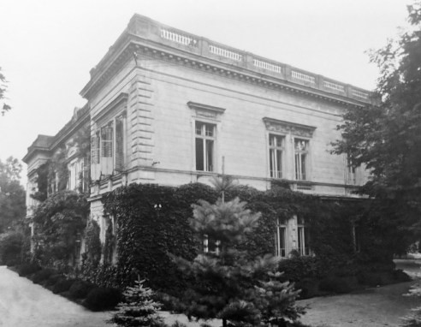
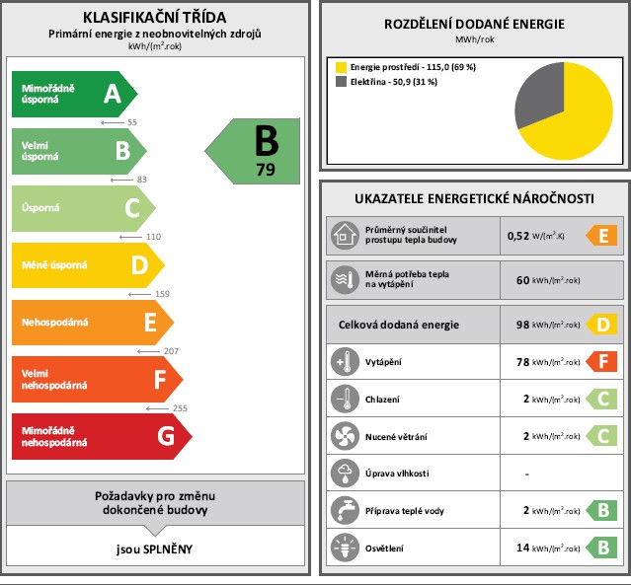
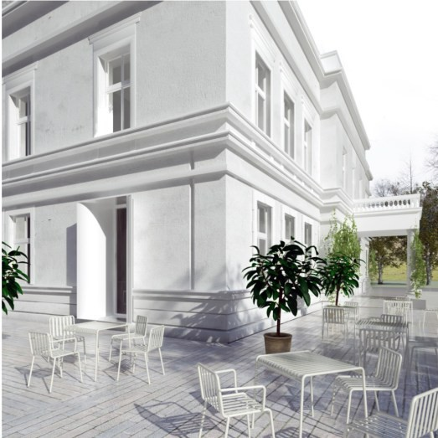
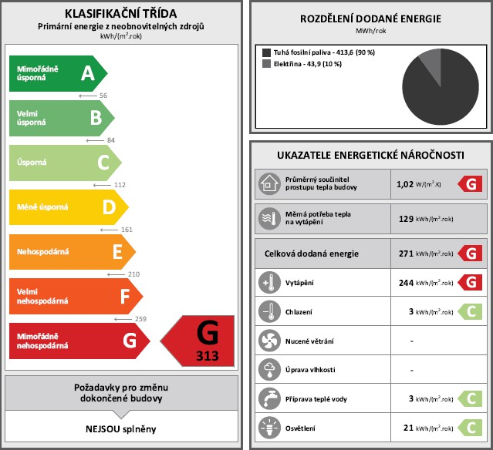
Příklady správné praxe

Slide 22
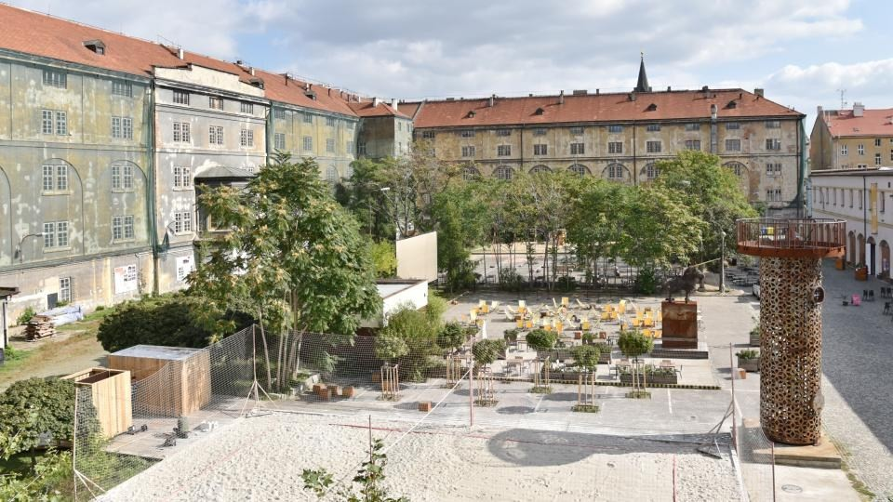
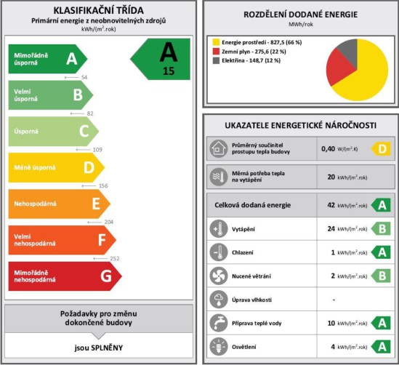
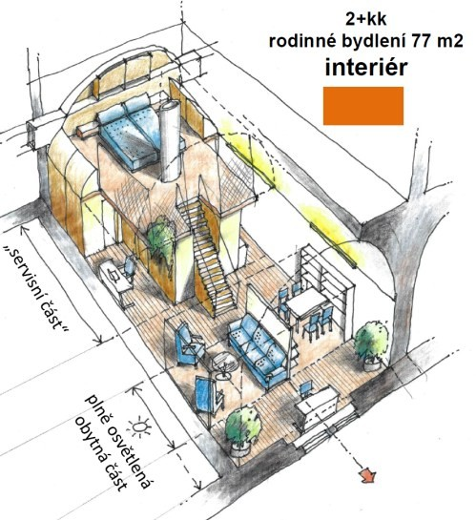
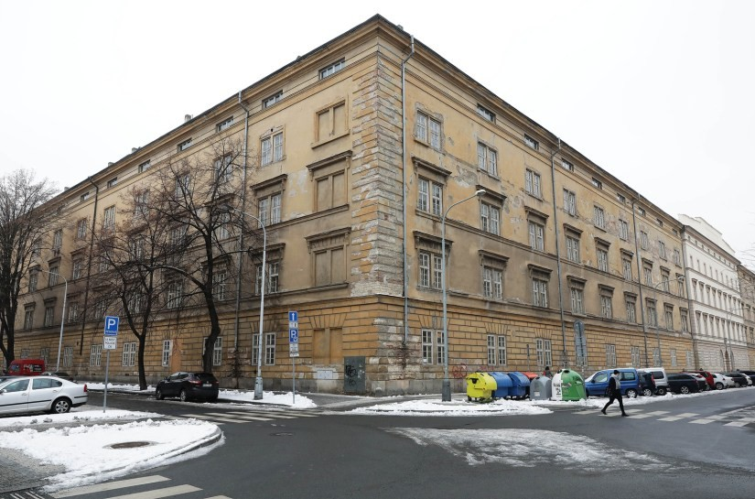
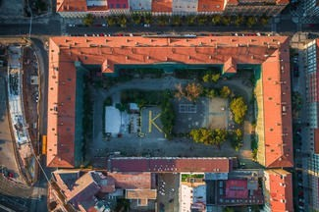
Příklady správné praxe

Slide 23
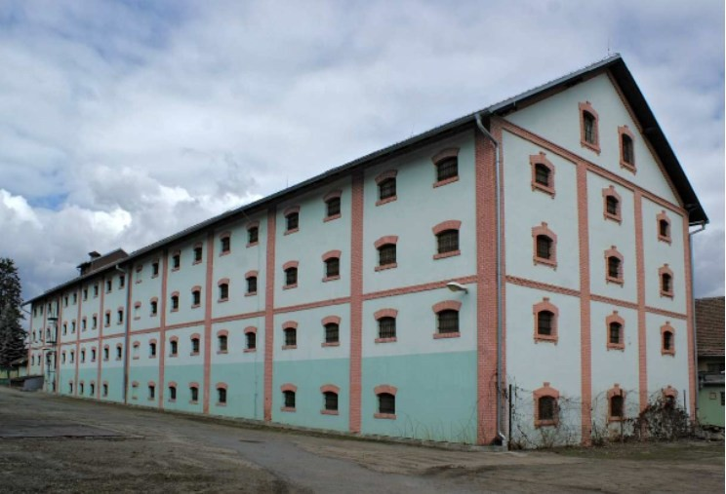
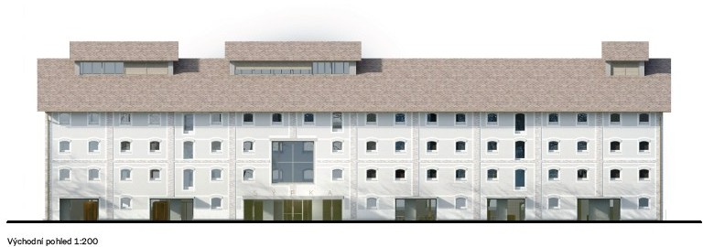
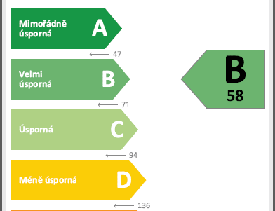


Příklady správné praxe

Slide 24
„NEJLEVNĚJŠÍ ENERGIE JE TA, KTEROU VŮBEC NEPOTŘEBUJEME“

Slide 25

Děkuji za
pozornost
Vítězslav Malý
Vitezslav.maly@pasivnidomy.cz
+420 606 072121
Centrum pasivního domu / Passive house centre CZ

